Slide 1
Comitê Financeiro
ABRAINC
Reunião 18/6/2014

Slide 2
Defesa da Concorrência
De acordo com o Código de Conduta e em consonância com o estatuto da associação, as reuniões são regidas pelas instruções abaixo, previamente distribuídas e de pleno conhecimento dos participantes. A saber:
INSTRUÇÕES PARA A REUNIÃO
As instruções descritas abaixo deverão ser seguidas por todos os participantes da Plenária e refletem as diretrizes do Código de Conduta da Associação em consonância com os princípios básicos do Direito da Concorrência. Tem como finalidade precípua estabelecer as relações dos participantes associados às reuniões promovidas pela ABRAINC. Consulte o seu advogado, na eventualidade de necessitar ajuda para a compreensão da aplicação de qualquer um destes conceitos.
VOCÊ DEVERÁ
1. Avaliar e atender a agenda preparada para a reunião e consignar a objeção de determinada matéria que não lhe atenda, por escrito, e também em relação a ata da reunião não se seu teor não refletir precisamente as discussões ocorridas durante a mesma.
2. Compreender os propósitos e a autoridade de cada uma das pessoas com as quais se reúne[, em especial, a autoridade do coordenador da reunião específica.
3. Protestar oralmente contra quaisquer discussões ou atividades, durante a reunião, que você considere como violadoras das leis antitruste; não continue, até que você considere adequado permanecer na reunião. De outra forma, interrompa a reunião e faça constar na ata sua objeção ou retirada.

Slide 3
Defesa da Concorrência
VOCÊ NÃO PODERÁ:
1. Discutir ou trocar informações que tratem de ou sugiram:
a) Preços praticados por sua empresa, alterações ou projeções de preços, remarcações, descontos ou política, provisões, condições de crédito ou dados relativos a atribuição de preços, custos, produção, capacidade, inventários, vendas de forma individualizada e outros dados correlatos;
b) Perspectivas ou projeções de mercado, capacidade atual ou futura e inventários;
c) Ofertas a serem oferecidas para empreendimentos específicos;
d) assuntos relativos a fornecedores ou clientes individuais reais ou potenciais, que possam ter o efeito de exclusão dos fornecedores ou clientes em questão, de qualquer mercado ou de influenciar a condução dos negócios de empresas com os mesmos;
e) informações sobre onde projeta-se atuar ou deixar de atuar.
2. Discutir ou trocar informações, mesmo por brincadeira, relativas aos assuntos acima, durante quaisquer encontros sociais, incidentais a quaisquer reuniões.
A ABRAINC desempenha papel de responsabilidade ética e de boa governança corporativa no setor das incorporadoras e agradece seus associados, autoridades, membros do corpo administrativo, seus consultores e participantes a atenção e respeito às disposições constantes nesta instrução.

Slide 4
Pauta
Atualizações e encaminhamentos – 15h às 15:45h
CETIP - banco de dados, consulta de crédito, back-office, registro eletrônico
FIPE - dados
Reunião com Caixa – 27/5
Unificação de relatórios e extratos – 15:45h às 16:30h
Outros assuntos - das 16:30h às 17h
Modelo de Negócios – encaminhamentos
Desoneração
PMCV 3
Outros pontos

Slide 5
CETIP
NDA aprovado, a ser assinado pela ABRAINC e CETIP
Reuniões quinzenais
Rating compradores – banco de dados
Interface incorporadoras – bancos
Proposta: 4as- feiras, 17h
Mauro, Alcides, Mascaretti, Cássio, Eliane
1

Slide 6
Status - FIPE
TERMO CONFIDENCIALIDADE
DADOS ENVIADOS
DADOS ENVIADOS PARCIALMENTE
EM CONTATO
SEM RESPOSTA
BROOKFIELD
CURY
HM
EMCCAMP
BROOKFIELD
CYRELA
MOURA DUBEUX
MRV
ODEBRECHT
PDG
TECNISA
TENDA
TRISUL
WTORRE
DIRECIONAL
EVEN
EZTEC
GAFISA
JHSF
JOÃO FORTES
RODOBENS
ROSSI
VIVER
Lançamentos, vendas, distratos, estoque, entregas, repasses, quitações, carteira
Desagregações por empreendimento e não por unidade
Inclusão de unidades para venda, e não por permutas
NDA – multa mais prejuízos - penalização FIPE para a ABRAINC, com distribuição às vitimadas
Informações sobre andamento
Inclusão de dados de entregas e não só lançamentos
Início da coleta de dados em maio
2

Slide 7
Aperfeiçoamento do Ciclo do Negócio – Reunião com Caixa 27/5
Parâmetros de Crédito – ajustes para maior alinhamento das vendas.
Aviso prévio sobre mudanças; incluir adiantamento quinzenal de salários
Padronização de informações financeiras nos relatórios – unificação dos critérios e campos em todos os bancos.
1 – Questões estruturais do setor:
Registro Eletrônico - Implementação
Adriano Matias: prioridade Governo/CEF. Te3stes p/ plataforma e piloto neste ano.
Governo: interligação com Receita Federal.
Mensageria p/ liquidação das operações e bancos-cartórios - CETIP, Serasa, BMF
Acompanhamento operacional não possível por Confidencialidade
Agenda de acompanhamento – como implementá-la?
Recursos bloqueados – encaminhamentos por aperfeiçoamentos
Entendimentos Caixa- BACEN p/ desembolsos no Associativo e repasses PE
Normas vigentes - operações individuais; bloqueios e depósitos em contas gráficas são excessivos e devem ser alterados.
1a minuta em discussão pela Caixa com este viés para envio ao Banco Central
Ação com Caixa e BACEN? – Urbano, Teotônio, Min. Mantega
3

Slide 8
Aperfeiçoamento do Ciclo do Negócio – Reunião com Caixa 27/5
2 – Questões da operação
Centralização de Recursos – piloto e expansão. Execução de comandos por Agência Corporate, sob SGE – implementação prevista para junho
Laudos de Engenharia pela SGE – reformulação Caixa nos cronogramas nos será apresentada. Padronização, desburocratização e < necessidade de reprogramações..
Racionalização dos contratos
Padronização do corpo/distinção de cláus. básicas - qualificação será editada
Revisão e impressão por CCAs certificados
Impressão de páginas e cláusulas-padrão em gráficas
Redução das assinaturas – ex: incorporador e construtor mesma figura
Prazos de assinatura nas agências –verticalização na gestão dos contratos, com SLAs e prazos definidos para assinaturas – paliativo – mudanças sistêmicas p/ avanços necessários
Diminuição da minuta PF (15 páginas, em abril), já implantada.
INSS –uso de CND em vez de extrato
Na Faixa 1, desconsideração da desoneração da Folha. I
Instâncias de fiscalização das construtoras – por que a retenção?
Nas demais Faixas, CND (CNPJ da SPE) – Caixa analisará demanda
4

Slide 9
Aperfeiçoamento do Ciclo do Negócio – Reunião com Caixa 27/5
Seguro-fiança para infra não incidente - seguro término de obra p/ infra executada por construtora (e não órgão público) p/ todas as faixas, ok
FAIXA 1 –compromissos de contratação e verificação e pendências até 31/7
PEC – conforme relatado, aperfeiçoamentos implementados
Fiança da construtora- juros na fase de construção - necessário foco na cobrança do devedor. MRV apresenta a Caixa proposta, a ser analisada.
Outros pontos
DECORE
Carência/ período de transição para medidas que alterem condições
Obrigatoriedade de AR aos clientes para alteração de cronograma – notificação via email ou outra já está sendo aceita
Discutir a diminuição dos 5% finais de obra para 2,5%
Percentual de comercialização nos produtos, para grandes empresas, com PJ.
Recursos mistos em único módulo de empreendimento (PMCMV E SBPE)
Ciopi efetuar os comandos TP 189 - matrículas individualizadas
5

Slide 10
Unificação de Relatórios e Extratos

Slide 11
Unificação de relatórios e extratos
O modelo que se deseja
Números de contrato, código para cada lançamento
Proposta a ser enviada
Encaminhamento com os bancos
Caixa
ABECIP
6

Slide 12
Outras atualizações

Slide 13
Modelo de Negócios - vendas definitivas , equilíbrio nas relações
Desequilíbrios – vendas pouco firmes, com desequilíbrios – opções
Modelo de venda na planta
Código de Defesa do Consumidor, Jurisprudência
Busca de caminhos por vendas mais definitivas
1 - Crédito e definições das empresas
Rating - CETIP
2 - Modelo Financeiro
Pré-vendas, repasses antecipados – ABECIP - projetos piloto
Alienação Fiduciária desde a largada (Tecnisa)
Financiamento PJ viabilizado com sub-rogação de direitos
Questões – ITBI, desistência da incorporação, efeitos/acolhimento pela Justiça (sentenças Rossi)
3 - Discussão sobre legislação e jurisprudência - desequilíbrios nas relações
Limpeza do cenário em relação a atrasos de obra necessário para que se avance
7

Slide 14
Posicionamento ABRAINC - Defesa do setor e de sua reputação
SP: Contatos com Desembargador e EPM
Juízes conhecem a matéria e votam contra incorporadores
Evento com Bancos (presidentes) - contraproducente
Evento: sem novidades, não há mudanças nem atratividade
RJ: ADEMI – João Paulo Mattos + TJ - Juiz Werson Rego
Judicialização - defesa do mais vulnerável – CDC
Construção de acordos e entendimentos pelo setor
ADEMI e TJ-RJ - abertura de fluxo operacional e margens
Contrato padronizado discutido com TJ
Melhora no relacionamento com Judiciário e Sociedade demanda esclarecimentos, defesa do equilíbrio e possível revisão de práticas. Exemplos
:
Ex: relação com clientes, contratos claros, taxas na intermediação e entrega
8

Slide 15
Acordo TJ-RJ/ Encontros com Magistratura
Rio de Janeiro – ADEMI e TJ-RJ
Abertura por relação pessoal e por postura do TJ
Abertura de fluxo operacional e margens
Encontros de trabalho, com presença limitada e sem maior publicidade
Recomendação ADEMI-RJ, em linha com acordo TJ-RJ
Análise completa Comitê Jurídico 20/5
Contrato irretratável – perda do sinal, mesmo parcelado, em caso de inadimplência
Rescisão pelo comprador – perda integral do sinal mais retenção de até 25% das parcelas pagas
Inadimplência do vendedor – devolução do sinal em dobre e demais parcelas pagas
Comissão de corretagem – paga pelo Comprador
Prazo de Tolerância – 180 dias – multa de 0,5% sobre valores pagos
Após Tolerância, 1% + 0,5% ao mês sobre valores pagos
Comprador –aluguel, custos de recomposição, custo de depreciação (12% a.a.)
http://www.ademi.org.br/minutas/minutapadronizada.html
9

Slide 16
PMCMV3 – reunião com Presidência em 28/4
PR, MC, MPOE, PCEF, PB, Inês, Urbano, Maria Caldas – anúncio até início junho
Solução de mercado com menor custo fiscal e a valorização da propriedade
Inclusão da população não atendida - TP, prazos, taxas de juros e subsídios
Condições iguais de averiguação de qualidade pelo agente financeiro
Fator Social
Ministério do Trabalho – fiscalização, Terceirização
O Custo da Burocracia do Imóvel - registros e licenciamentos
Pontos de atenção
Dados sobre demografia e renda– reafirmar base utilizada
Fator social: famílias com filhos, famílias sem filhos
Qualidade: aprofundar debate sobre pontos levantados que podem voltar ao debate:
Aquecimento solar
Normas de desempenho
Muros.
Novas questões – 5/6
SAC vs. Price
Demanda por produto para renda imediatamente superior a Faixa 1
10

Slide 17
Assuntos tributários e desoneração
1 – Desoneração – reunião 11/6 - Brookfield, Cury, Cyrela, MRV, Rossi, Tecnisa
Modelo - empresa para centralização da construção
Ganho de até 2,6% da Folha, dependendo de nível de terceirização e benefícios
Cessão de mão de obra vs. empreitada
CEI da SPE (empreitada global) vs. CEI da construtora (prestação de serviços)
2 – PL – Supersimples – Corretores de Imóveis – art OESP 9/6
Aprovação pela Câmara em 3/6 de PL – Supersimples PME
Corretores – de 22% para 6% de contribuição
Inserção na inciso III, Pár 4º, art. 18, Lei Complementar 123/06
Senado, sanção presidencial, validade a partir de 1/1 do ano seguinte
Frente parlamentar Mista do Mercado Imobiliário – COFECI – 182 parlamentares
11

Slide 18
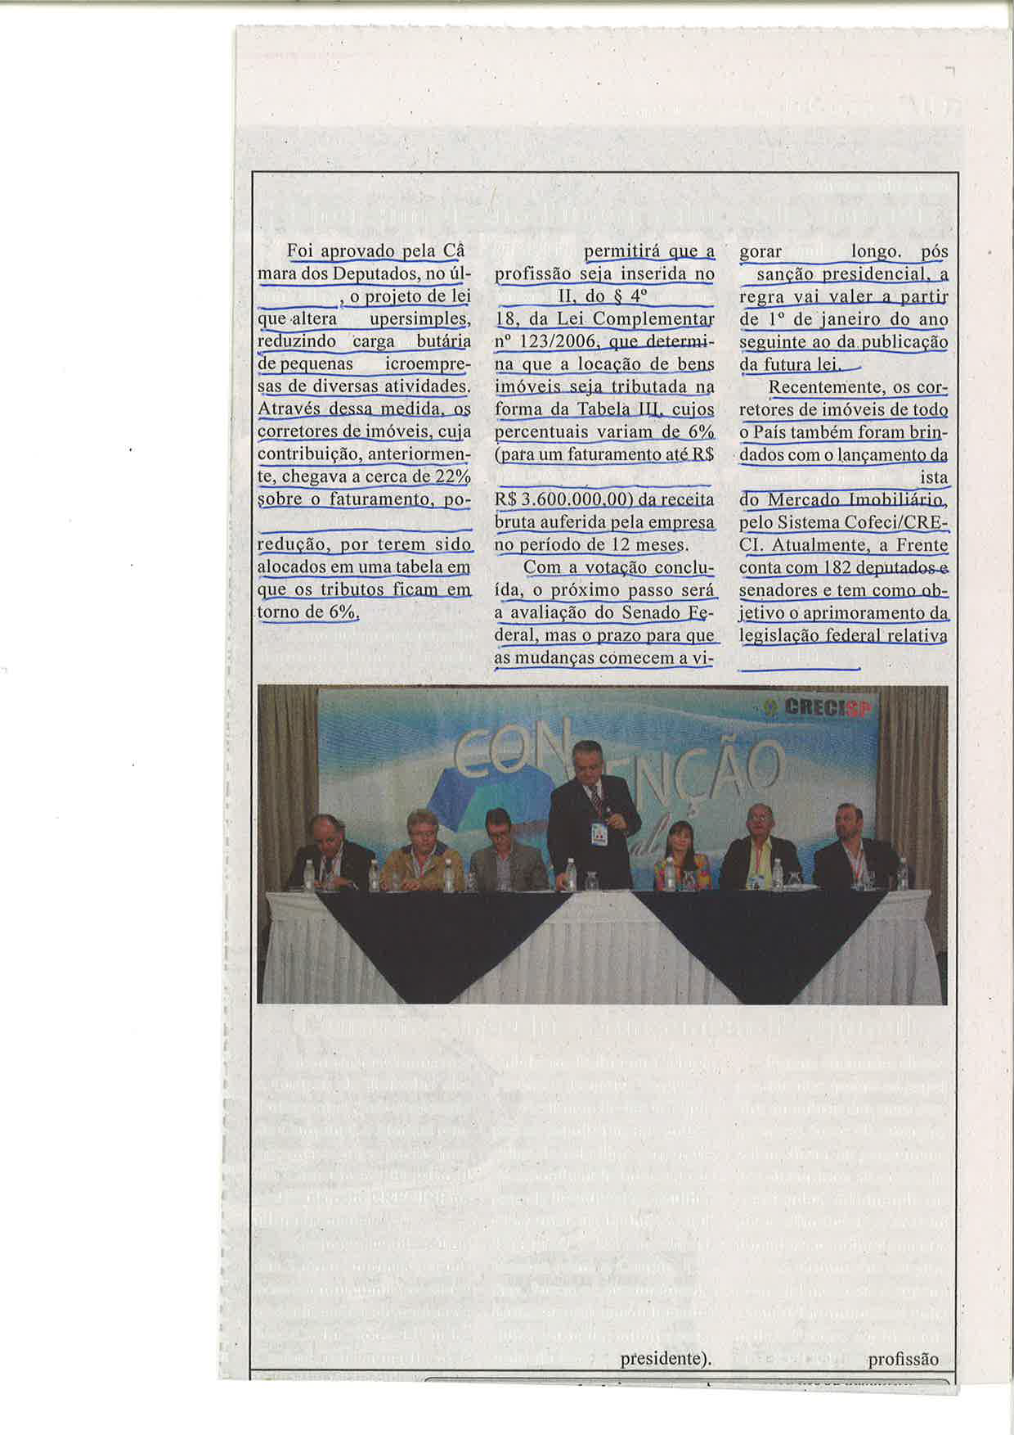
Assuntos tributários e desoneração
12

